Slide 2
Научно-производственная корпорация «Уралвагонзавод» - ведущий российский производитель военной, железнодорожной, дорожно-строительной и сельскохозяйственной техники.
Год основания компании-учредителя | 1936
Год основания корпорации | 2008
Численность занятых | около 100 000
Экономические показатели предприятий, объединений, конструкторских бюро и институтов, входящих в корпорацию по итогам 2013г.:
Выручка от продажи товаров, выполненных работ и услуг | $ 6,5 млрд.
Количество компаний, входящих в корпорацию | 40
100 % акций компаний – собственность Российской Федерации

Slide 3
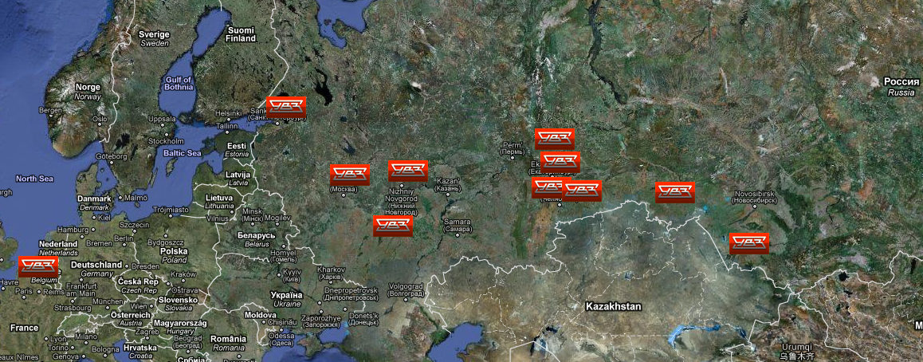
Присутствие в городах России и Европы
Москва, Россия | Нижний Тагил, Россия
Санкт-Петербург, Россия | Нижний Новгород, Россия
Екатеринбург, Россия | Рубцовск, Россия
Омск, Россия | Муром, Россия
Челябинск, Россия | Феньи, Франция

Slide 4
Интегрированная структура корпорации
Проектирование
«Уральское конструкторское бюро транспортного машиностроения» г. Нижний Тагил
«Специальное конструкторское бюро транспортного машиностроения» г. Санкт- Петербург
«Муромское специальное конструкторское бюро» г.Муром
Наука
«Центральный научно-исследовательский институт «Буревестник» г.Нижний Новгород
«Всероссийский научно-исследовательский институт транспортного машиностроения» г.Санкт-Петербург
«Научно-производственная фирма по внедрению научных и инженерно-технических инноваций» г.Санкт-Петербург
«Центральный научно-исследовательский институт материалов» г.Санкт-Петербург
«Научно-исследовательский институт двигателей» г.Москва
«Уральский научно-исследовательский технологический институт» г. Екатеринбург
«Уральский научно-технологический комплекс» г.Нижний Тагил
Производство
«Уралвагонзавод» г.Нижний Тагил
«ЧТЗ-УРАЛТРАК» г.Челябинск
«Уральский завод транспортного машиностроения» г.Екатеринбург
«Завод №9» г.Екатеринбург
«Каменск-Уральский литейный завод» г.Каменск-Уральский
«Рубцовский машиностроительный завод» г.Рубцовск
«УралСтроймаш» г.Нижний Тагил
«Научно-производственное объединение «Электромашина» г.Челябинск
«Конструкторское бюро транспортного машиностроения» г. Омск
“Sambre et Meuse” г.Феньи, Франция
Транспорт
«УВЗ-ТРАНС» г.Нижний Тагил
«УВЗ-Логистик» г.Москва
«Востокнефтетранс» г.Москва
Продажи
«УВЗ-Уральский вагоностроительный завод» г.Нижний Тагил

Slide 5
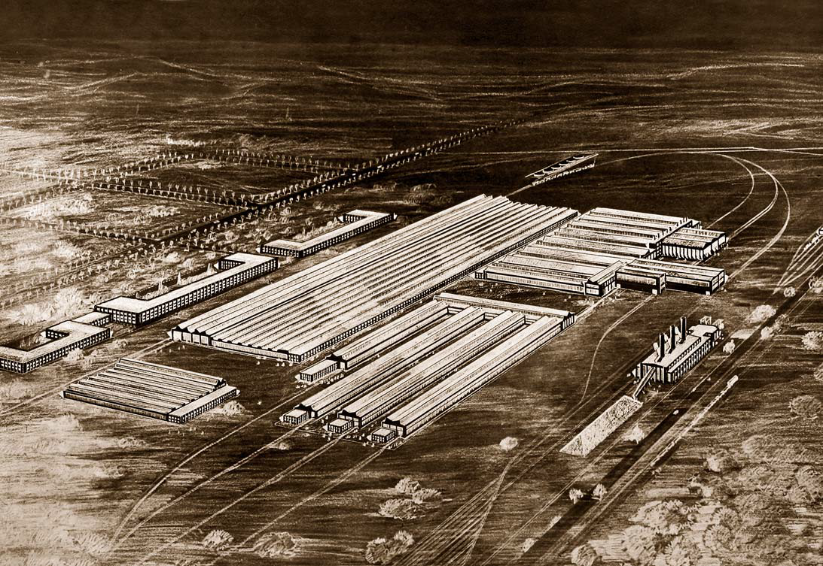
История создания завода
Челябинский тракторный завод был спроектирован в 1929-1930гг. в СССР с привлечением специалистов из США. Проектная компания с зарубежными специалистами «Челябинск трактор плэнт» находилась в Детройте.
В июне 1930г. генеральный план ЧТЗ по производству десятков тысяч тракторов в год был завершен.

Slide 6
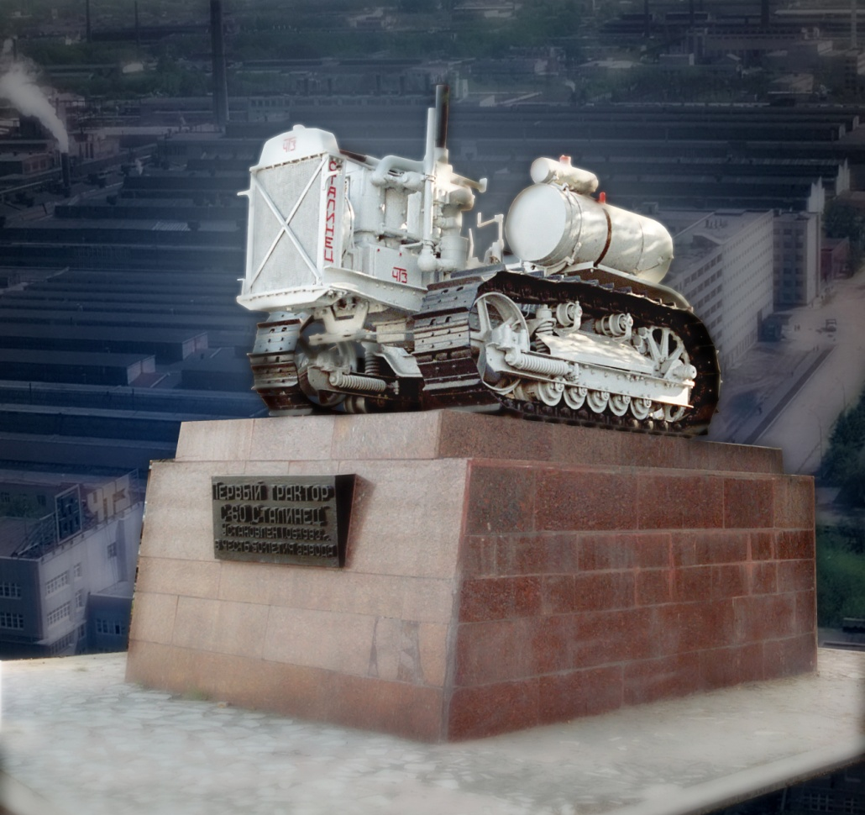
Первый трактор
Первым объектом производства был выбран трактор «Cat-60». Эта машина уже успела хорошо зарекомендовать себя в России.
Продукция фирмы Holt (с 1925 г. Caterpillar) известна в России с 1913 г. Тогда тракторы Holt завоевали золотую медаль на соревнованиях по вспашке земель.
Еще до революции 1917г. производство гусеничных «Холтов» готовилось на Обуховском заводе в Санкт-Петербурге.

Slide 7
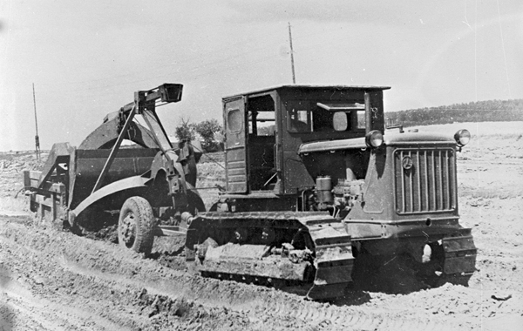
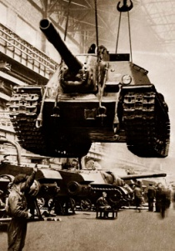
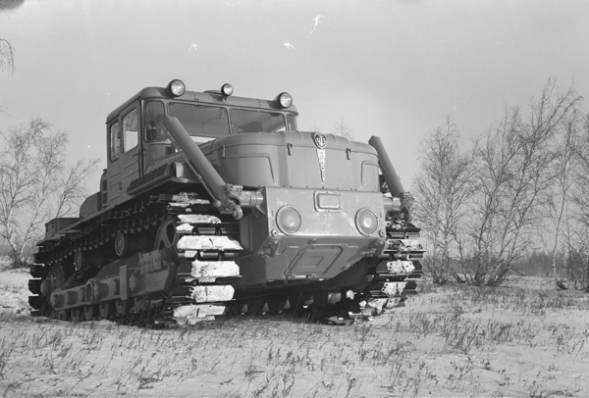
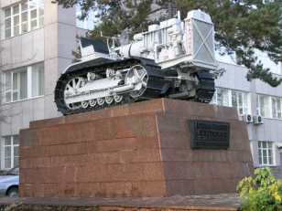
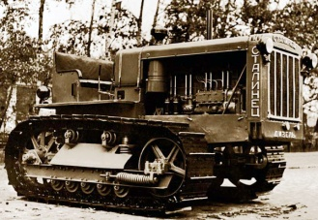
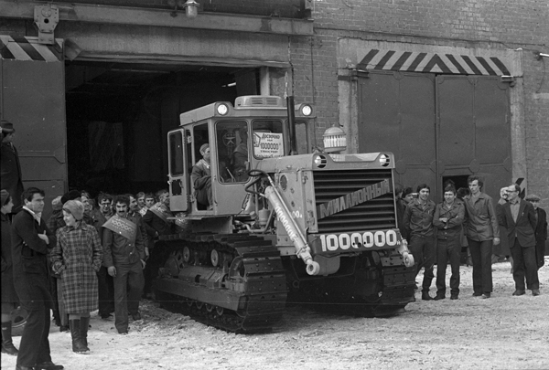
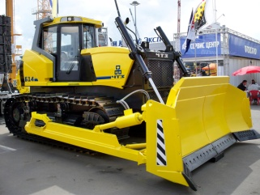
История развития завода
Первым этапом развития трактора С-60 стала замена лигроинового двигателя на дизельный. Дизель Cat послужил прототипом для дизельмотора М-17. В 1937 г. на выставке в Париже трактор С-65 с двигателем М-17 получил высшую награду «Гран-при».
В годы Великой Отечественной войны ЧТЗ стал кузницей оружия. Производство тракторов пришлось прекратить. Тяжелые и средние танки, самоходные установки стали основной продукцией и внесли существенный вклад в победу во второй мировой войне.
Послевоенная конверсия естественно возвращает ЧТЗ к производству тракторов для отраслей народного хозяйства.
В 1961 г. начато серийное производство дизель-электрических тракторов.Был сделан 250 – сильный бульдозер ДЭТ-250 с электрической трансмиссией.
3 ноября 1984 г. на ЧТЗ изготовлен миллионный трактор. Выпуск достигает 30 тыс. тракторов в год.
В 2005г. – начато производство колесных погрузчиков
В 2011г. – ЧТЗ вошел в состав ОАО НПК«Уралвагонзавод».
Справка: ОАО НПК «УралВагонЗавод» — российская научно-производственная корпорация. Разработчик и производитель военной техники и различных модификаций грузовых железнодорожных вагонов. Головное предприятие –
завод «Уралвагонзавод» - расположено в Н.Тагиле.
1933 -1938
1936 -1941
1946 -1958
1943 - 1945
1961
1984
2011
2013

Slide 8
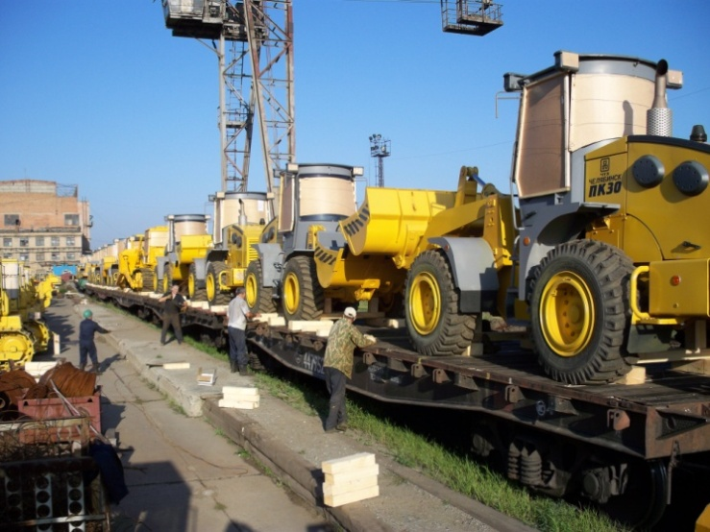
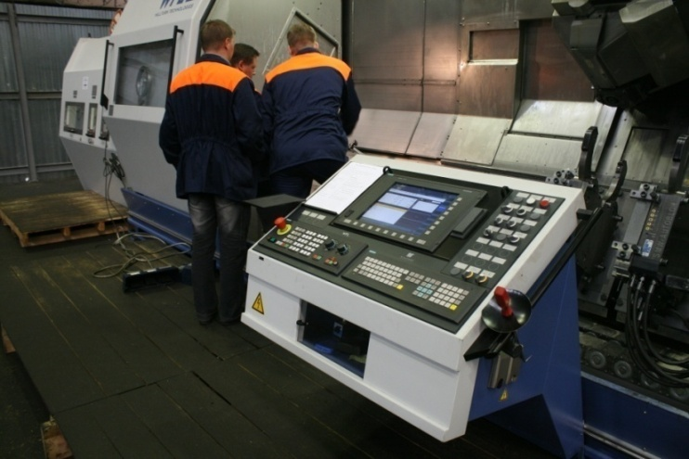
О предприятии
Производственная площадь 1,2 млн. кв. м.
Численность работающих 7 600 человек

Slide 9
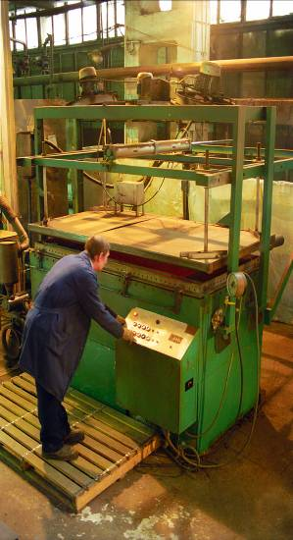
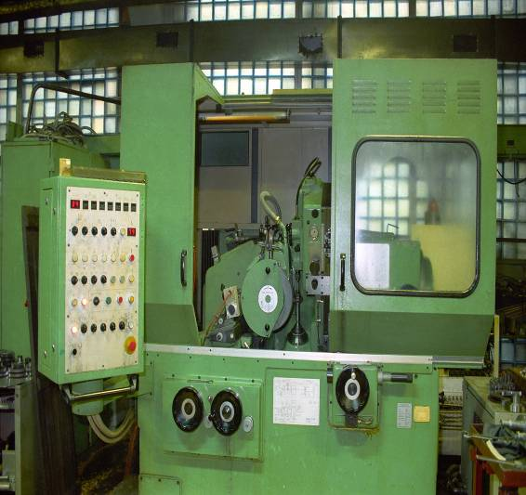
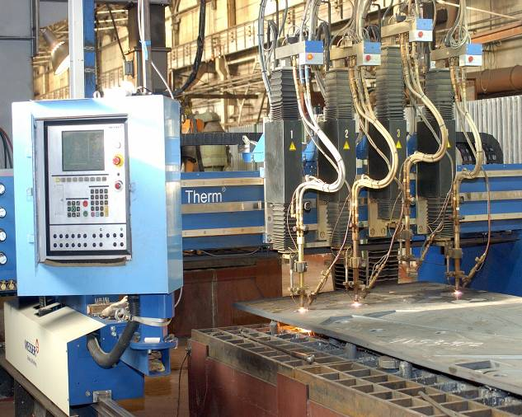
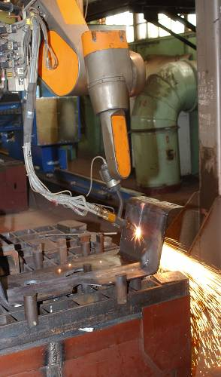
О предприятии
ООО «ЧТЗ-УРАЛТРАК» располагает литейными, кузнечными, сварочными, механосборочными производственными мощностями.
Производственный комплекс обеспечивает полный технологический цикл создания изделий: от заготовки до сборки и испытания .
Технологии:
термообработка в среде инертных газов, листогибка, механообработка в обрабатывающих центрах, роботизированная сварка, плазменная, лазерная резка металла и др.
На предприятии используется оборудование производства Германии (Jnker, Schenk, Messer, Beringer, Emag, Erfurt, Walter), Японии (Toyota), Швейцарии (Agietron, Studer, Tschudin), Naxos-Union, Великобритании (Landis Lund), Италии (Sampoutensili).
Количество единиц технологического оборудования - около 20 тысяч.

Slide 10
О предприятии
География присутствия
Чехия
Польша
Сербия
Литва
Румыния
Венгрия
Болгария
Перу
Монголия
Вьетнам
Судан
Афганистан
Индия
Дилерский центр
Продукция представлена более чем в 30 странах мира.

Slide 11
Текущая характеристика товаропроводящей и сервисной сети
В настоящее время статус дилера «ЧТЗ-УРАЛТРАК» имеют:
На территории Российской Федерации:
32 головных предприятия, представительства и филиалы, которые охватывают 83 региона
(Субъектов Российской Федерации).
В странах СНГ:
15 предприятий в 8 странах: Азербайджан, Армения, Беларусь, Казахстан, Кыргызстан, Туркменистан, Узбекистан, Украина.
В странах дальнего зарубежья:
13 предприятий в странах: Болгария, Венгрия, Чехия, Сербия, Эстония, Литва, Польша, Румыния, Вьетнам, Монголия, Судан, Афганистан, Перу.
Официальные представители «ЧТЗ-УРАЛТРАК» выступают в качестве независимых (самостоятельных) юридических и экономических субъектов рынка, работающих с «ЧТЗ-УРАЛТРАК» на взаимовыгодных условиях.
«ЧТЗ-УРАЛТРАК» имеет совместные предприятия во Вьетнаме (30% принадлежит ЧТЗ) и в Венгрии (100% принадлежит ЧТЗ).

Slide 12
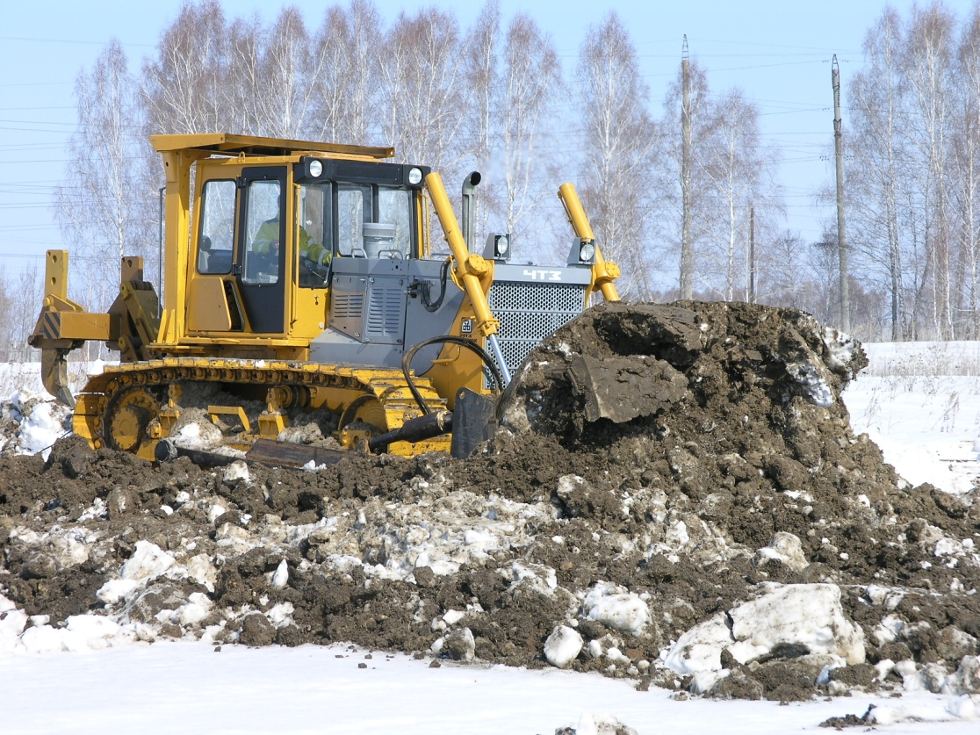
О предприятии
В 2015 г. ООО «ЧТЗ-УРАЛТРАК» выделил торговую компанию
ООО «ИнженерныеМашины»,
которая является официальным дистрибьютором дорожно-строительной техники ЧТЗ.
Реквизиты компании
ООО "ЧТЗ-ИнжеМаш"
Официальный дистрибьютор дорожно-строительной техники ООО «ЧТЗ-УРАЛТРАК»
Юрид./почт. адрес: Россия, 454007,
г. Челябинск, проспект Ленина, 3, офис 109
Тел. +7(351)773-07-73, факс +7(351)773-07-74
e-mail: cmip@chtz.ru

Slide 13
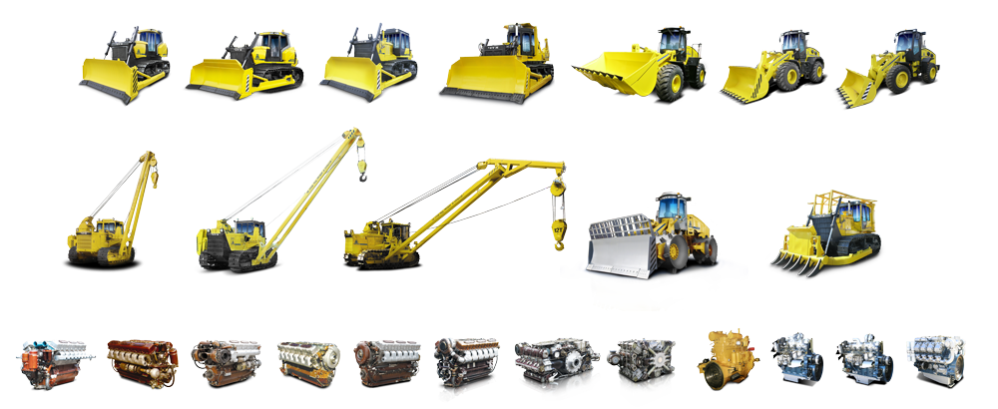
Выпускаемая продукция
Продуктовая линейка
Бульдозеры
Фронтальные погрузчики
Трубоукладчики
Компактор
Лесной трактор
Дизельные двигатели
ООО «ЧТЗ-УРАЛТРАК» успешно выполнил государственный заказ на создание дизельных двигателей нового поколения

Slide 14
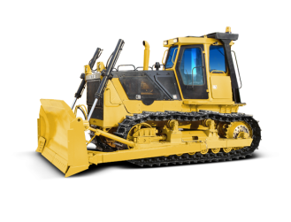
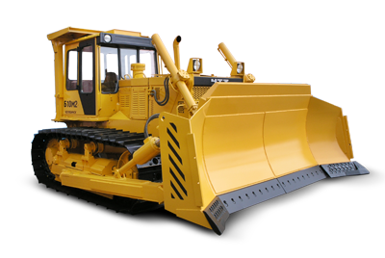
Выпускаемая продукция
Модельный ряд гусеничных бульдозеров
Технические
характеристики:
Основные
потребители:
Б10М.6100
Масса агрегата, кг. 20 300
Двигатель ЯМЗ 236
Мощность кВт/л. 132,3 / 180
Призма волочения, м³ 4,75/5,85
промышленное и гражданское строительство,
дорожное строительство,
лесная,
нефтяная и газовая отрасли,
отрасль строительных материалов, горнорудная,
угольная, энергетика,
Министерство по чрезвычайным ситуациям и прочие.
Б10 М2
Масса агрегата, кг. 22 900
Двигатель ЯМЗ 236
Мощность кВт/л. 140 / 190
Призма волочения, м³ 4,75/5,85
Б10М2.8000
Масса агрегата, кг. 20 370
Двигатель Weichai WD10G178T25 (Китай)
Мощность кВт/л. 131 / 178
Призма волочения, м³ 5,85

Slide 15
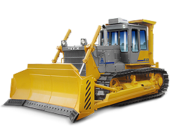
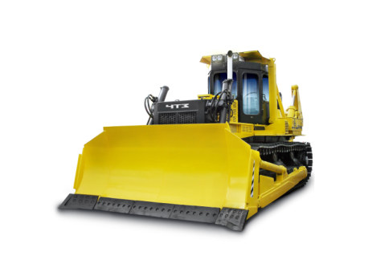
Выпускаемая продукция
Модельный ряд гусеничных бульдозеров
Технические
характеристики:
Основные
потребители:
Б12
Масса агрегата, кг. 25 000
Двигатель ЯМЗ 236Б-4
Мощность кВт/л. 158 / 215
Призма волочения, м³ 7,5
промышленное и гражданское строительство,
дорожное строительство,
лесная,
нефтяная и газовая отрасли,
отрасль строительных материалов, горнорудная,
угольная, энергетика,
Министерство по чрезвычайным ситуациям и прочие.
ДЭТ-400
Мощность двигателя, кВт./ л.с. 275/375
Силовой генератор ИГ-250
Мощность, кВт 250
Тяговый электродвигатель ИД 240
Мощность, кВт 240
КПД электротрансмиссии, % 93

Slide 16
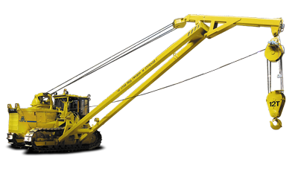
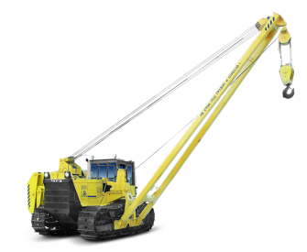
Выпускаемая продукция
Модельный ряд трубоукладчиков
ТР-12
Технические
характеристики:
Основные
потребители:
Масса агрегата, кг 31 300
Мощность кВт /л.с 140/190
Номинальная грузоподъемность
на плече 1,22м.(SAE) , т. 28
жилищно-коммунальное
хозяйство,
дорожное строительство,
общегражданское строительство
нефтегазовая отрасль.
ТР-20
Масса агрегата, кг 29 500
Мощность кВт /л.с 140/190
Номинальная грузоподъемность
на плече 1,22м.(SAE) , т. 41

Slide 17
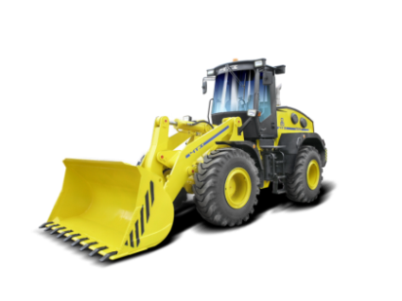
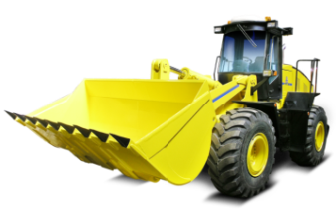
Выпускаемая продукция
Модельный ряд колесных погрузчиков
Технические
характеристики:
Основные
потребители:
ПК-55
Эксплуатационная масса, т. 10,7
Мощность двигателя, кВт (л.с.) 132 (180)
Грузоподъемность, т 5,5
Вместимость ковша, м³ 2,4
жилищно-коммунальное хозяйство,
дорожное строительство,
общегражданское строительство,
сельское хозяйство,
отрасль строительных материалов,
горнодобывающая и нефтегазовая отрасли.
ПК-65
Эксплуатационная масса, т. 19,7
Мощность двигателя, кВт (л.с.) 176 (240)
Грузоподъемность, т 6,5
Вместимость ковша, м³ 3,6
ПК-70
Эксплуатационная масса, т. 20,3
Мощность двигателя, кВт (л.с.) 176 (240)
Грузоподъемность, т 7,0
Вместимость ковша, м³ 4,0

Slide 18
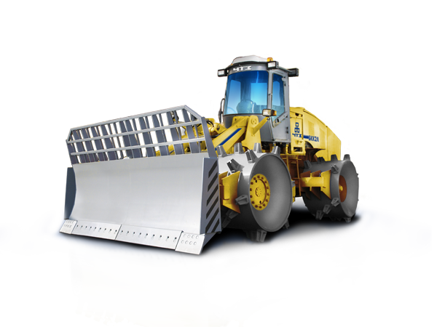
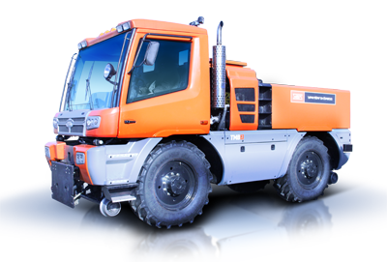
Выпускаемая продукция
Уплотнитель отходов (компактор)
Технические
характеристики:
Основные
Потребители:
БКК-2
Эксплуатационная масса, т. 23
Мощность двигателя, кВт (л.с.) 170(230)
Тип бульдозерного отвала Прямой
Ширина, мм 3350
Высота отвала с решеткой, мм 1750
Объем призмы волочения, м3 8
Масса отвала, кг 1695
Муниципалитеты
Для полигонов твердых бытовых отходов
ТМВ-2
Тяговый модуль вагонов
Мощность двигателя, кВт (л.с.) 122(164)
Скорость движения, км/ч:
на колёсах/по ж/д пути 38/14
Тяговое усилие, кН max 52
Грузоподъемность кузова, кг 3000
Масса, кг 9800

Slide 19
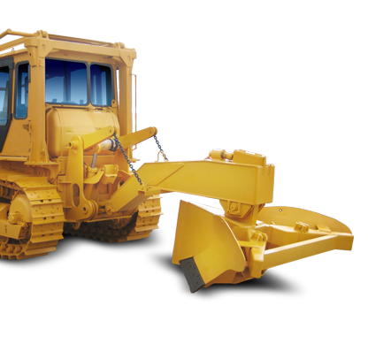
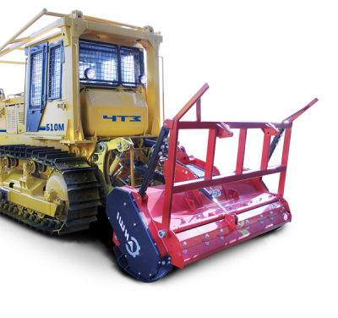
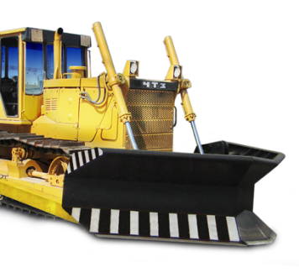
Выпускаемая продукция
Дополнительное навесное оборудование
Технические
характеристики:
Основные
Потребители:
Плуг ПЛ-135
Глубина борозды, мм 300
Ширина борозды, мм 1350
Габаритные размеры в рабочем положении, мм:
Длина/ ширина/ высота 3640х2050х1600
Масса без навески, кг не более 1200
Мульчер (лесная фреза) М500
Габаритные размеры (ДхШхВ), мм 2600х2650х2040
Заглубление от грунта, мм 100
Рабочая ширина, мм 2300
Диаметр барабана, мм 500
Привод от вала отбора мощности трактора
Масса, кг не более 2435
лесохозяйство
лесоуход
строительство лесных дорог
нефтяная и газовая отрасли
энергетическая отрасль
Клин-толкатель М2
Габаритные размеры (ДхШхВ), мм 4220х3600х1015
Угол клина, град 84
Масса с навеской, кг не более 1100

Slide 20
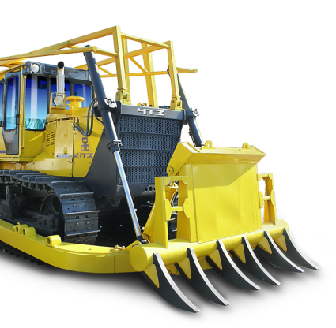
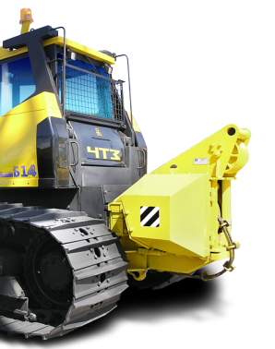
Выпускаемая продукция
Дополнительное навесное оборудование
Технические
характеристики:
Основные
Потребители:
Корчеватель 10М
Заглубление зубьев, мм max 300
Ширина захвата, мм 2460
Длина/ ширина/ высота 4000х3055х1540
Масса, кг не более 2780
лесохозяйство
лесоуход
строительство лесных дорог
нефтяная и газовая отрасли
энергетическая отрасль
Лебедка ЛТ-25
Привод лебедки гидравлический
Диаметр барабана, мм 345
Рабочая длина троса, м 38
Диаметр троса, мм 27
Максимальное тяговое усилие, т:
на нижнем слое намотке 25
на верхнем слое 16
Масса, кг не более 2406
промышленное строительства
нефтяная и газовая отрасли
энергетическая отрасль

Slide 21
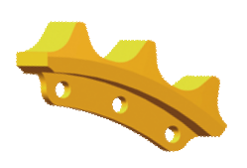
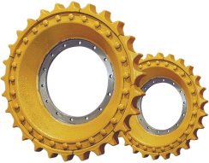
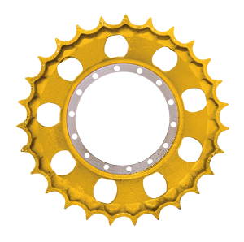
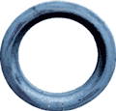
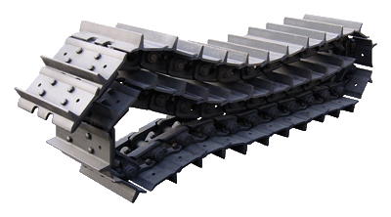
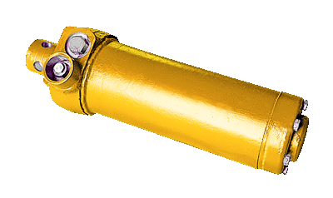
Выпускаемая продукция
Кузнечное производство
штамповки весом от 0,2 до 240 кг на штамповочных молотах с массой от 1 до 15 тонн и цельнокатаных колец на кольце- раскатных станках методом горячей раскатки;
штамповки (стержни, втулки, кольца), штамповки смешанной конфигурации на горизонтально-ковочных машинах усилием от 250 до 2 500 т. с.;
поковки весом до 1 500 кг методом свободной ковки на прессе усилием 1 000 т. с.
и молотах с массой падающих частей 3 тонны;
штамповки звеньев гусеницы трактора на кривошипных горячештамповочных прессах усилием 4000 т.с.;
Основные типы продукции:
Детали автомобилей, цапфы, штамповки круглые в плане, штамповки для железнодорожного транспорта, штамповки различного назначения, звенья гусеницы, шатуны, распределительные валы и оси, коленчатые валы, кольца цельнокатаные.

Slide 22
Выпускаемая продукция
Литейное производство
Отливки из стали
отливки широкой номенклатуры весом до 2,5 т. из углеродистых и специальных марок сталей
литье весом до 2,5 т. и повышенной точности с использованием холодно-твердеющих смесей
Высокоточное литье массой от 0,005 до 7 кг. из углеродистых и легированных марок сталей, а также высокопрочного чугуна.
Отливки из чугуна
среднее и крупное литьё развесом от 0,1 до 560 кг из серого и специальных чугунов (соответствие стандарту EN -124 -1994)
Литье из цветных сплавов
отливки из алюминиевых (массой до 150кг.) и бронзовых сплавов (массой до 50 кг.)
Продукция изготавливаемая методом литья под низким давлением;
Основные типы продукции: крупное, среднее и мелкое корпусное и фасонное литье; корпуса насосов, корпуса турбокомпрессоров, водяные и газовые коллекторы; моторное литье (картеры, головки, блоки цилиндров); колеса гидротрансформаторов и турбин, бронзовые втулки различных типоразмеров; отливки для крупного оборудования станкостроения, кокили, изложницы; современные люки для колодцев, решетки и дождеприемники; сантехарматура, фитинги, плиты напольные и литье для запорной арматуры.

Slide 23
Текущая характеристика товаропроводящей и сервисной сети
В настоящее время статус дилера «ЧТЗ-УРАЛТРАК» имеют:
На территории Российской Федерации:
32 головных предприятий, представительства и филиалы которых охватывают 83 регионов (Субъектов Российской Федерации).
В странах СНГ:
15 предприятий в 8 странах: Азербайджан, Армения, Беларусь, Казахстан, Кыргызстан, Туркменистан, Узбекистан, Украина.
В странах дальнего зарубежья:
13 предприятий в странах: Болгария, Венгрия, Чехия, Сербия, Эстония, Литва, Польша, Румыния, Вьетнам, Монголия, Судан, Афганистан.
Официальные представители «ЧТЗ-УРАЛТРАК» выступают в качестве независимых (самостоятельных) юридически и экономически субъектов рынка, работающих с «ЧТЗ-УРАЛТРАК» на взаимовыгодных условиях.
«ЧТЗ-УРАЛТРАК» имеет совместные предприятия во Вьетнаме (30% принадлежит ЧТЗ) и в Венгрии (100% принадлежит ЧТЗ).

Slide 24
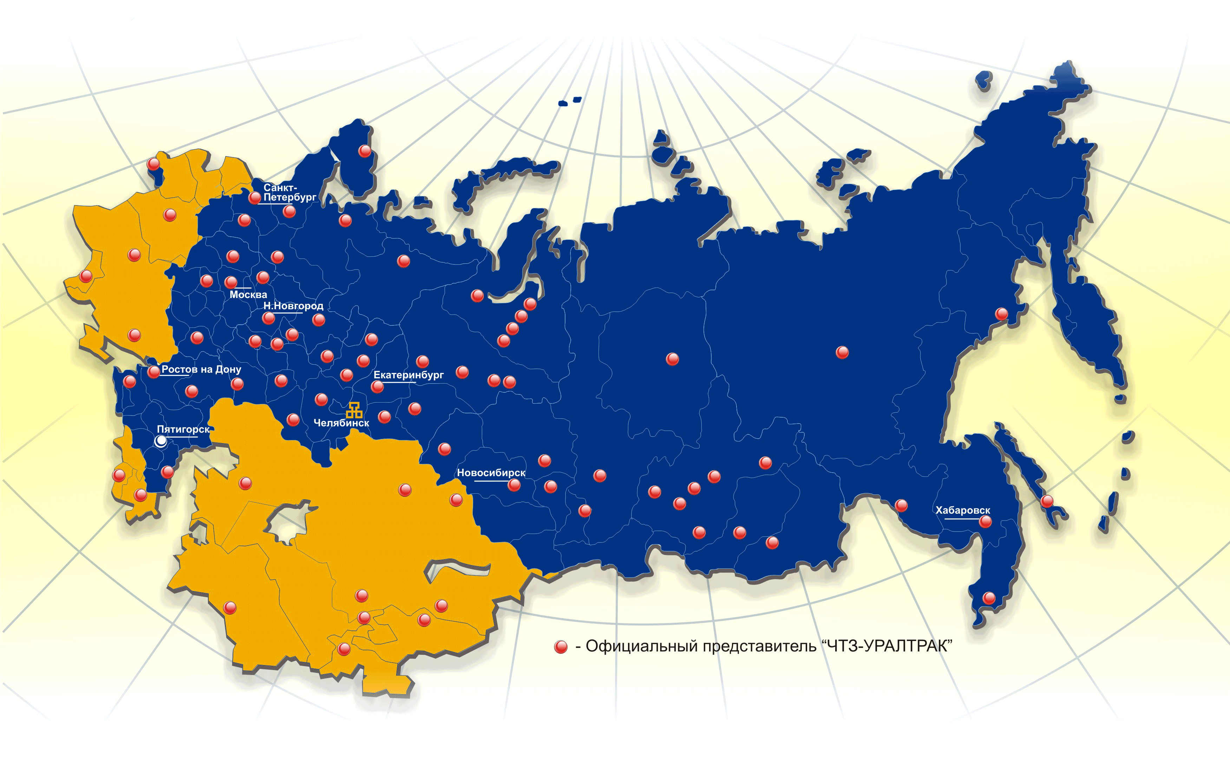
Представители «ЧТЗ-УРАЛТРАК» в России и странах СНГ

Slide 25
Спасибо за внимание!

